Slide 1



TRƯỜNG TIỂU HỌC BÁT TRANG
CHÀO MỪNG QUÝ THẦY CÔ
VỀ DỰ GIỜ THĂM LỚP
Môn:Toán
BÀI 5: Tiết 1:GIẢI BÀI TOÁN CÓ BA BƯỚC TÍNH
Giáo viên:Hoàng Thị Vân Chi
Lớp: 4A

Slide 2


KHỞI
ĐỘNG

Slide 3

Chào các bạn, đầu tiên đội cứu hộ rừng xanh cần gấp một đoàn tàu để chở hết các bạn thú đến vùng đất mới.

Slide 4




Các bạn cần hoàn thiện tàu lửa bằng cách sắp xếp các toa tàu theo đúng thứ tự các bước để giải một bài toán.
Trình bày bài giải
Tìm hiểu bài
Kiểm tra các bước giải
Tìm cách giải
Notes:
Giáo viên chia lớp thành 2 đội. 4HS/ đội để thi đua xem đội nào sắp xếp các toa tàu nhanh nhất.

Slide 5




Các bạn cần hoàn thiện xe lửa bằng cách sắp xếp các toa tàu theo đúng thứ tự các bước để giải một bài toán.
XUẤT PHÁT
Kiểm tra các bước giải
Trình bày bài giải
Tìm cách giải
Tìm hiểu bài
Notes:
Giáo viên chia lớp thành 2 đội. 4HS/ đội để thi đua xem đội nào sắp xếp các toa tàu nhanh nhất.

Slide 6



Nguyễn Thị Ái Quyên

Slide 7

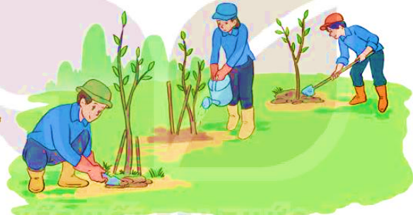
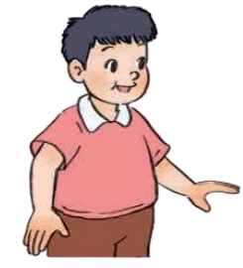

Đội Một trồng được 60 cây, đội Hai hơn đội Một 20 cây, đội Ba ít hơn đội Hai 10 cây.
Làm thế nào để biết cả ba đội trồng được bao nhiêu cây?

Slide 8


Ta có thể làm theo ba bước tính
Tìm số cây của đội Hai.
Tìm số cây của đội Ba.
Tìm tổng số cây của ba đội.
Tóm tắt
Bài giải:
Số cây đội Hai trồng được là
60 + 20 = 80 (cây)
Số cây đội Ba trồng được là
80 – 10 = 70 (cây)
Số cây cả ba đội trồng được là
60 + 80 + 70 = 210 (cây)
Đáp số: 210 cây.
60 cây
Đội 1
20 cây
Đội 2
cây
Đội 3
10 cây

Slide 9

Nguyễn Thị Ái Quyên

Slide 10

1. Mai đến cửa hàng văn phòng phẩm mua 5 quyển vở, mỗi quyển vở giá 8 000 đồng và mua 2 hộp bút chì màu, mỗi hộp giá 25 000 đồng. Hỏi Mai phải trả cô bán hàng tất cả bao nhiêu tiền?
Hãy đọc kĩ đề và tóm tắt.

Slide 11

Mai mua 5 quyển vở hết số tiền là:
8 000 × 5 = 40 000 (đồng)
Mai mua 2 hộp bút chì màu hết số tiền là:
25 000 × 2 = 50 000 (đồng)
Mai phải trả cô bán hàng tất cả số tiền là:
40 000 + 50 000 = 90 000 (đồng)
Đáp số: 90 000 đồng

Slide 12
Chia 40 quả táo vào các túi, mỗi túi 8 quả và chia 36 quả cam vào các túi, mỗi túi 6 quả. Hỏi số túi táo hay túi cam có nhiều hơn và nhiều hơn mấy túi?
Hãy đọc kĩ đề và tóm tắt.

Slide 13
Số túi táo là:
40 : 8 = 5 (túi)
Số túi cam là:
36 : 6 = 6 (túi)
Số túi cam nhiều hơn số túi táo là:
6 – 5 = 1 (túi)
Đáp số: 1 túi.

Slide 14




